Slide 1
Kinh tế học đại cương
Chương 02
Cung, cầu và thị trường

Slide 2
Trong chương này các bạn sẽ …
Xem xét những yếu tố quyết định cầu đối với một hàng hóa trong một thị trường cạnh tranh.
Xem xét điều gì quyết định cung của một hàng hóa trong một thị trường cạnh tranh.
Tìm hiểu bằng cách nào sự kết hợp cung và cầu xác định giá của một hàng hóa và số lượng bán được.

Slide 3
Các tác lực của cung và cầu đối với thị trường
Cung và Cầu là hai từ mà các nhà kinh tế thường dùng nhất.
Cung và Cầu là những tác lực làm cho nền kinh tế thị trường hoạt động!
Kinh tế vi mô hiện đại nghiên cứu chủ yếu về cung, cầu, và sự cân bằng của thị trường.

Slide 4
Thị trường và sự cạnh tranh
Các thuật ngữ cung và cầu ám chỉ hành vi của con người. . .
. . .khi họ tương tác với nhau trong các thị trường.

Slide 5
Thị trường và sự cạnh tranh
Thị trường là một nhóm người mua và người bán một hàng hóa hay dịch vụ nào đó.
  Những người mua quyết định cầu...
  Những người bán quyết định cung…

Slide 6
Thị trường cạnh tranh
Một thị trường cạnh tranh là một thị trường với nhiều người mua và người bán sao cho mỗi người có tác động không đáng kể lên giá thị trường.

Slide 7
CẦU
Lượng yêu cầu ám chỉ số lượng của một hàng hóa mà những người mua sẵn lòng mua ở những mức giá khác nhau trong một khoảng thời gian nào đó.

Slide 8
Số lượng yêu cầu
ngụ ý một sự lựa chọn
  Các hộ gia đình muốn mua bao nhiêu khi họ xem xét đến chi phí cơ hội của những quyết định mua?

Slide 9
Số lượng yêu cầu
nhấn mạnh giá cả
  Giá của hàng hóa đó chỉ là một biến số trong nhiều biến tác động đến số lượng yêu cầu
  Chúng ta giả định rằng những biến số khác tác động đến cầu được giữ không đổi để chúng ta có thể xem xét mối liên hệ giữa giá và số lượng yêu cầu

Slide 10
Biểu cầu và đường cầu
Biểu cầu là một bảng cho thấy mối quan hệ giữa giá của hàng hóa và số lượng yêu cầu.
Đường cầu là một đồ thị cho thấy mối quan hệ giữa giá của hàng hóa và số lượng yêu cầu.
Ceteris Paribus: “Other things being equal” (những yếu tố khác được giữ không đổi)

Slide 11
Biểu cầu thị trường
Cầu thị trường là tổng của tất cả những đường cầu cá nhân tại mỗi mức giá.
Bằng đồ thị, các đường cầu cá nhân được tổng lại theo trục hoành để có được đường cầu thị trường.

Slide 12
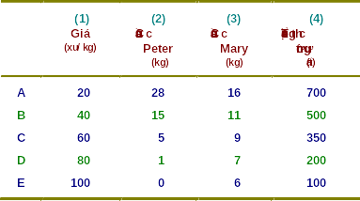
Biểu cầu :
Cầu khoai tây (1 tháng)

Slide 13
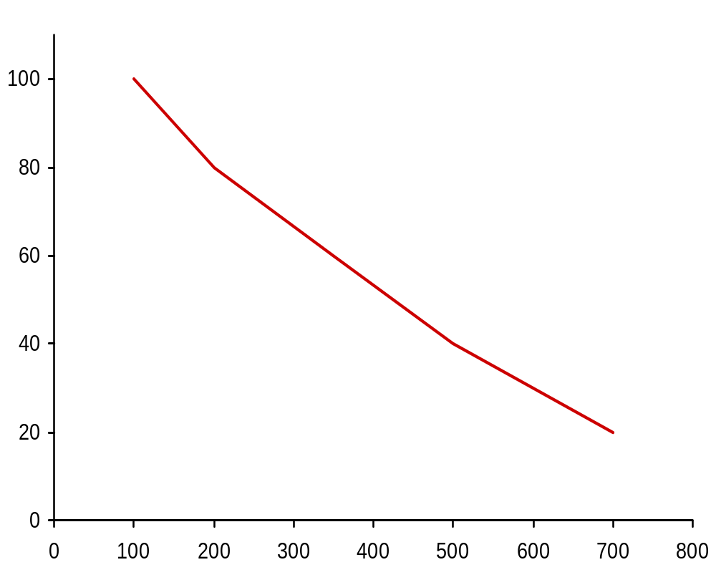

Đường cầu thị trường đối với khoai tây (tháng)
Điểm
Giá
(xu/ kg)
20
Cầu thị trường
(1 000)
700
A
Giá xu/kg)
A
Cầu
Lượng (1 000T)

Slide 14

Đường cầu thị trường đối với khoai tây (tháng)
Điểm
Giá
(xu/ kg)
20
40
Cầu thị trường
(1 000 T)
700
500
A
B
Giá (xu/kg)
B
A
Cầu
Lượng (1 000 T)

Slide 15
Đường cầu thị trường đối với khoai tây (tháng)
Điểm
Giá
(xu/kg)
20
40
60
Cầu thị trường
(1 000 T)
700
500
350
A
B
C
C
Giá (xu/kg)
B
A
Cầu
Lượng (1 000T)

Slide 16
Đường cầu thị trường đối với khoai tây (tháng))
Giá (xu/ kg)
20
40
60
80
Điểm
Cầu thị trường
(1 000T)
700
500
350
200
A
B
C
D
D
C
Giá (xu /kg)
B
A
Cầu
Lượng 1 000T

Slide 17
Cầu thị trường đối với khoai tây (1 tháng)
E
Điểm
Giá
(xu/ kg)
20
40
60
80
100
Cầu thị trường
(1 000 T)
700
500
350
200
100
A
B
C
D
E
D
C
Giá (xu/ kg)
B
A
Cầu
Lượng (1 000 Kg)

Slide 18
Các yếu tố quyết định cầu
Những yếu tố nào quyết định bạn sẽ mua bao nhiêu?
Giá của chính hàng hóa đó
Thu nhập của bạn
Giá của những hàng hóa liên quan
Sở thích
Những dự đoán về giá
Số lượng người mua (tiềm năng)

Slide 19
1) Giá
Quy luật cầu
  quy luật cầu nói rằng với những yếu tố khác được giữ không đổi, số lượng yêu cầu đối với một hàng hóa giảm khi giá của hàng hóa đó tăng.

Slide 20
2) Thu nhập
Khi thu nhập tăng, cầu đối với một hàng hóa thông thường sẽ tăng. Vd: Tivi màn hình phẳng, máy tính, xe máy 20-30 triệu VND, đi du lịch v.v…
Ngược lại khi thu nhập tăng, cầu đối với một hàng hóa thứ cấp (thấp cấp) sẽ giảm. Vd: tivi cũ, bia tươi 2000-3000 VND/lít, cơm bình dân v.v…

Slide 21
3) Giá của những hàng hóa liên quan
  Khi giá của một hàng hóa tăng làm tăng cầu đối với một hàng hóa khác, hai hàng hóa đó được gọi là những hàng hóa thay thế. Vd: nước ngọt và nước trái cây
  Nếu việc tăng giá của một hàng hóa làm giảm cầu đối với một hàng hóa khác, hai hàng hóa được gọi là những hàng hóa bổ sung. Vd: CPU và RAM

Slide 22
4) Các yếu tố khác
Sở thích: vd: ngày càng có nhiều người thích dùng USB MP3 để nghe nhạc hơn là Walkman hay đầu đọc CD
Những dự đoán về giá tương lai: Nếu dự đoán giá gạo tăng trong 1 tháng nữa do có chiến tranh hay một sự kiện nào khác, người ta sẽ mua gạo nhiều vào thời điểm hiện tại
Số lượng người mua tiềm năng: khi xã hội có nhiều người già, cầu về dịch vụ y tế tại nhà sẽ tăng lên.

Slide 23
Sự dịch chuyển cả đường cầu và sự di chuyển dọc theo đường cầu

Slide 24
Khi nói đến cầu phải lưu ý đến từ ngữ
  “Số lượng yêu cầu” (Quantity of Demand) có nghĩa là
    Một số lượng nào đó mà người mua chọn để mua hàng hóa ở một mức giá nào đó
    Đó là một con số được biểu thị bằng một điểm trên đường cầu
    Khi giá của một hàng hóa thay đổi làm chúng ta di chuyển dọc theo đường cầu, đó là sự thay đổi về số lượng yêu cầu

Slide 25
Khi nói đến cầu phải lưu ý đến từ ngữ
  Thuật ngữ “cầu” (Demand) có nghĩa là
    Toàn bộ mối quan hệ giữa giá cả và số lượng yêu cầu – và được biểu thị bằng toàn bộ đường cầu
    Khi một yếu tố nào đó không phải giá thay đổi, làm dịch chuyển cả đường cầu, đó chính là sự thay đổi về cầu

Slide 26
Sự di chuyển dọc theo đường cầu
Giá
Giá tăng tạo sự di chuyển sang trái dọc theo đường cầu
P₂
Giá giảm tạo sự di chuyển sang phải dọc theo đường cầu
P₁
P₃
Q₂
Q₁
Q₃
Lượng

Slide 27
Sự di chuyển dọc theo đường cầu
Giá 1 bao thuốc lá.
Một loại thuế làm tăng giá thuốc lá và tạo ra sự di chuyển dọc theo đường cầu
C
$4.00
A
$2.00
D₁
0
12
20
Lượng thuốc lá hút mỗi ngày

Slide 28
Sự dịch chuyển cả đường cầu
Toàn bộ đường cầu dịch chuyển sang phải khi:
thu nhập hay của cải ↑
giá hàng thay thế ↑
giá hàng bổ sung ↓
dân số ↑
giá dự đoán ↑
sở thích đối với hàng hóa↑
Giá
D₂
D₁
Lượng

Slide 29
Sự dịch chuyển cả đường cầu
Giá 1 bao thuốc lá.
Một chính sách làm nản lòng những người hút thuốc làm đường cầu dịch chuyển sang trái
B
A
$2.00
D₁
D₂
0
10
20
Lượng thuốc lá hút mỗi ngày

Slide 30
Tác động của các yếu tố ngoài giá lên cầu
Ảnh hưởng của việc giảm giá thuê sân chơi đối với thị trường bóng tennis
Ảnh hưởng của dịch vụ điện thoại Internet đối với thị trường điện thoại đường dài.
Quantity
(letters/month)
Quantity
(letters/month)

Slide 31
CUNG
Số lượng cung cấp ám chỉ số lượng của một hàng hóa mà những người bán sẵn lòng cung cấp ở những mức giá khác nhau trong một giai đoạn.

Slide 32
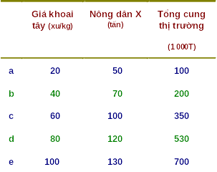
Đường cung:
Thị trường khoai tây (tháng)

Slide 33
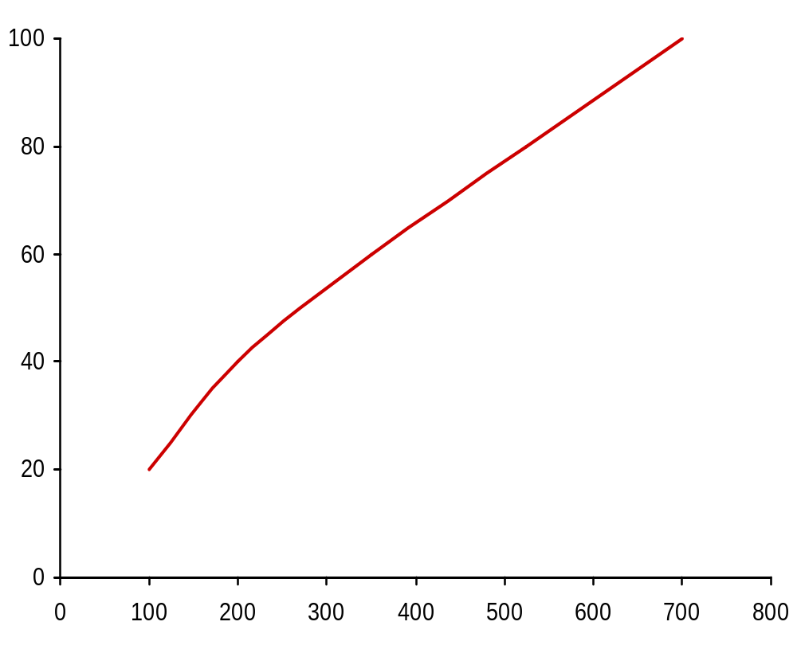
Cung thị trường khoai tây (tháng)
Cung
P
20
Q
100
a
Giá (xu/kg)
a
Lượng (1 000T)

Slide 34
Cung thị trường khoai tây (tháng)
Cung
P
20
40
Q
100
200
a
b
Giá (xu/ kg)
b
a
Lượng (1 000 T)

Slide 35
Cung thị trường khoai tây (tháng)
Cung
P
20
40
60
Q
100
200
350
a
b
c
c
b
Giá (xu/ kg)
a
Lượng (1 000 T)

Slide 36
Cung thị trường khoai tây (tháng)
Cung
d
P
20
40
60
80
Q
100
200
350
530
a
b
c
d
c
Giá (xu/ kg)
b
a
Lượng (1 000 T)

Slide 37
Cung thị trường khoai tây (1 tháng)
e
Cung
d
P
20
40
60
80
100
Q
100
200
350
530
700
a
b
c
d
e
c
Giá (xu/ kg)
b
a
Lượng (1 000 kg)

Slide 38
Cung
Những yếu tố quyết định cung
  Giá của chính hàng hóa đó
  Chi phí sản xuất
  Khả năng sinh lợi của những sản phẩm thay thế
  Khả năng sinh lợi của những hàng hóa được cung cấp kết hợp
Notes:
5

Slide 39
Cung
Những yếu tố quyết định cung (tiếp theo)
  Tiến bộ công nghệ
  Tác động của thiên nhiên (thời tiết)
  Số lượng các nhà sản xuất
  Dự đoán giá cả của các nhà sản xuất

Slide 40
Cung
Sự di chuyển dọc theo đường cung và sự dịch chuyển cả đường cung
  Sự thay đổi giá
    ⇒ di chuyển dọc theo đường cung
  Sự thay đổi bất kỳ yếu tố nào khác quyết định cung
    ⇒ dịch chuyển cả đường cung
      Tăng cung ⇒ dịch chuyển sang phải
      Giảm cung ⇒ dịch chuyển sang trái
Notes:
5

Slide 41
Sự dịch chuyển đường cung
P
S₀
S₁
Tăng
O
Q

Slide 42
Sự dịch chuyển đường cung
P
S₂
S₀
S₁
Giảm
Tăng
O
Q

Slide 43
THỊ TRƯỜNG
Cân bằng thị trường
Cơ chế thị trường
Dịch chuyển cân bằng
Giá trần, giá sàn

Slide 44
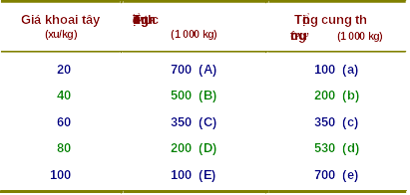
Giá cân bằng và sản lượng:
Cung và Cầu thị trường khoai tây (hàng tháng)

Slide 45
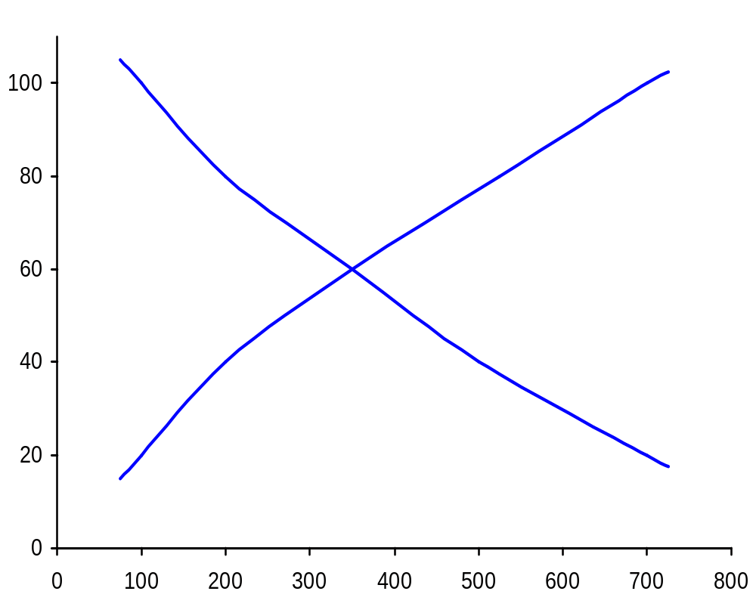
Xác định cân bằng thị trường
(khoai tây hàng tháng)
E
e
Cung
D
d
C
c
Giá (xu/kg)
b
B
a
A
Cầu
Lượng (1 000 kg)

Slide 46
Xác định cân bằng thị trường
(khoai tây hàng tháng)
E
e
Cung
D
d
C
c
Giá (xu/kg)
b
THIẾU HỤT
B
(300 000)
a
A
Cầu
Lượng (1 000 kg)

Slide 47
Xác định cân bằng thị trường
(khoai tây hàng tháng)
E
e
Cung
D
DƯ THỪA
d
(330 000)
C
c
Giá (xu/kg)
b
B
a
A
Cầu
Lượng (1 000 kg)

Slide 48
Xác định cân bằng thị trường
(khoai tây hàng tháng)
E
e
Cung
D
d
Giá (xu/kg)
b
B
a
A
Cầu
Q_{e}
Lượng (1 000 kg)

Slide 49
CÂN BẰNG THỊ TRƯỜNG
Thị trường cân bằng khi cung cầu gặp nhau: lượng cung bằng lượng cầu, giá cung bằng giá cầu.
Phản ứng với sự thiếu hụt và dư thừa
  Thiếu hụt (D > S)
      ⇒ Giá tăng
  Dư thừa (S > D)
      ⇒ Giá giảm
Notes:
7

Slide 50
CƠ CHẾ THỊ TRƯỜNG
Là việc sử dụng tín hiệu giá để điều chỉnh lượng cung và cầu trên thị trường nhằm đạt đến điểm cân bằng

Slide 51
Giá cả và sự xác định sản lượng
Tác động của sự dịch chuyển đường cầu
    Tăng cầu (dịch chuyển sang phải) → P tăng
    Giảm cầu (dịch chuyển sang trái) → P giảm
Tác động của sự dịch chuyển đường cung
    Tăng cung (dịch chuyển sang phải) → P giảm
    Giảm cung (dịch chuyển sang trái) → P tăng
Notes:
7

Slide 52
Tác động của sự dịch chuyển đường cầu
P
S
g
P_{e1}
D₁
O
Q_{e1}
Q

Slide 53
Tác động của sự dịch chuyển đường cầu
P
S
g
P_{e1}
D₁
O
Q_{e1}
Q

Slide 54
Tác động của sự dịch chuyển đường cầu
P
S
g
P_{e1}
D₂
D₁
O
Q_{e1}
Q

Slide 55
Tác động của sự dịch chuyển đường cầu
P
S
i
P_{e2}
g
h
P_{e1}
D₂
D₁
O
Q_{e1}
Q_{e2}
Q

Slide 56
Tác động của sự dịch chuyển đường cung
P
S₁
g
P_{e1}
D
O
Q_{e1}
Q

Slide 57
Tác động của sự dịch chuyển đường cung
P
S₁
g
P_{e1}
D
O
Q_{e1}
Q

Slide 58
Tác động của sự dịch chuyển đường cung
P
S₂
S₁
g
P_{e1}
D
O
Q_{e1}
Q

Slide 59
Tác động của sự dịch chuyển đường cung
P
S₂
S₁
k
P_{e3}
j
g
P_{e1}
D
O
Q_{e3}
Q_{e1}
Q

Slide 60
Thặng dư tiêu dùng & thặng dư sản xuất
Thặng dư tiêu dùng (consumer surplus) là phần diện tích nằm dưới đường cầu và trên mức giá, thể hiện sự khác biệt do mức giá mà người tiêu dùng sẵn lòng trả cao hơn mức giá thực trả.
Thặng dư sản xuất (producer surplus) là phần diện tích nằm trên đường cung và dưới mức giá, thể hiện sự khác biệt do mức giá thực bán cao hơn mức giá mà nhà sản xuất sẵn lòng bán.

Slide 61
Thặng dư tiêu dùng
P
S
P*
D
Q*
Q

Slide 62
Thặng dư sản xuất
P
S
P*
D
Q*
Q

Slide 63
Giá trần
Nếu chính phủ không áp đặt giá trần, thặng dư tiêu dùng được thể hiện bằng phần diện tích màu tía, thặng dư sản xuất là phần diện tích màu xanh.
P
S
P*
D
Q*
Q

Slide 64
Khi có giá trần, P_{c} , thặng dư tiêu dùng và thặng dư sản xuất được thể hiện như trong hình.
P
S
P_{c}
D
Q_{c}
Q

Slide 65
Những người tiêu dùng mất đi phần diện tích V nhưng có thêm phần diện tích U.
P
S
V
U
P_{c}
D
Q_{c}
Q

Slide 66
Những người tiêu dùng nào có thêm phần diện tích U chính là những người mua được sản phẩm ở một mức giá thấp hơn.
P
S
Những người tiêu dùng nào mất đi phần diện tích V chính là những người không có khả năng mua sản phẩm do lượng cung hàng hóa thấp hơn.
V
U
P_{c}
D
Q_{c}
Q

Slide 67
Những người sản xuất mất đi phần diện tích U và W.
P
S
U
W
P_{c}
D
Q_{c}
Q

Slide 68
Thực ra phần diện tích U được chuyển sang cho những người tiêu dùng, nhưng phần diện tích V và W thì không ai nhận được cả.
P
S
V
P_{c}
U
W
D
Q_{c}
Q

Slide 69
Tổng diện tích V+W được gọi là tổn thất vô ích. Đó là tổn thất đối với toàn xã hội do hậu quả của chính sách can thiệp của chính phủ.
P
S
V
W
P_{c}
D
Q_{c}
Q

Slide 70
Những tác động của việc áp đặt giá sàn có tương tự như trong trường hợp giá trần không?

Slide 71
Giống như trường hợp giá trần, thặng dư tiêu dùng và thặng dư sản xuất được thể hiện bằng phần diện tích màu tía và phần diện tích màu xanh.
P
S
P*
D
Q*
Q

Slide 72
Nếu chính phủ áp đặt giá sàn P_{f}, thặng dư tiêu dùng là phần diện tích màu tía còn thặng dư sản xuất là phần diện tích màu xanh.
P
S
P_{f}
D
Q_{f}
Q

Slide 73
Những người tiêu dùng mất U & V.
P
S
P_{f}
U
V
D
Q_{f}
Q

Slide 74
Những người sản xuất có thêm U & mất W.
P
S
P_{f}
U
W
D
Q_{f}
Q

Slide 75
Giống như trường hợp giá trần, trong trường hợp áp đặt giá sàn lượng tổn thất vô ích là V+W .
P
S
P_{f}
V
W
D
Q_{f}
Q

Slide 76
Kế tiếp, chúng ta sẽ xem xét tác động của thuế mua hàng.

Slide 77
Giả sử chính phủ đánh thuế $0.25 trên mỗi đơn vị hàng hóa.
Dưới góc độ của người tiêu dùng, điều này tương đương với việc đường cung dịch chuyển thẳng đứng lên phía trên một đoạn bằng khoản tiền thuế $0.25.
S’
P
S
$0.25
1.50
D
Q
50

Slide 78
Lượng cân bằng giảm & giá cân bằng tăng lên.
Giá tăng không bằng toàn bộ khoản tiền thuế.
S’
P
S
$0.25
1.50
$0.25
D
40 50
Q

Slide 79
Người mua (trong ví dụ này) trả 15 xu nhiều hơn trước đây.
Người bán nhận được 25 xu ít hơn số tiền người mua trả.
Như vậy người bán nhận được 10 xu ít hơn trước đây.
P
S’
$0.25
S
1.65
1.50
1.40
D
40 50
Q

Slide 80
Thặng dư tiêu dùng giảm bớt phần diện tích U + V.
S’
P
S
1.65
1.50
1.40
U
V
D
40 50
Q

Slide 81
Thặng dư sản xuất giảm bớt phần diện tích X + W.
S’
P
S
1.65
1.50
1.40
X
W
D
40 50
Q

Slide 82
Tổng số tiền thuế thu được bằng với khoản tiền thuế đơn vị nhân với số lượng hàng hóa bán ra: phần diện tích U + X.
S’
P
S
1.65
1.50
1.40
U
X
D
0 40 50
Q

Slide 83
Tổng thay đổi trong phúc lợi xã hội bằng sự thay đổi trong thặng dư tiêu dùng cộng với sự thay đổi trong thặng dư sản xuất cộng với tiền thuế của chính phủ. Tức là [-U - V] + [-X - W] + (U + X) = -(V + W) .
S’
P
S
1.65
1.50
1.40
U
V
X
W
D
0 40 50
Q

Slide 84
Như vậy V + W là tổn thất vô ích.
S’
P
S
1.65
1.50
1.40
V
W
D
0 40 50
Q

Slide 85

Độ co giãn của cầu

Slide 86
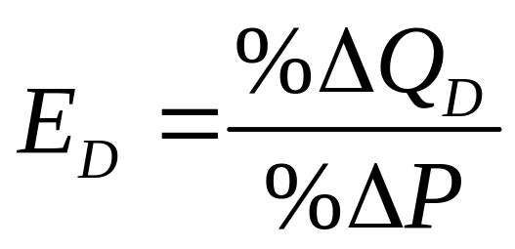
Độ co giãn của cầu theo giá
(E_{D} – Price Elasticity of Demand)
Độ co giãn của cầu theo giá đo lường sự phản ứng hay độ nhạy cảm của người tiêu dùng đối với những thay đổi về giá của một hàng hóa

Slide 87
Độ co giãn của cầu theo giá
(E_{D} – Price Elasticity of Demand)
P & Q có quan hệ nghịch biến theo luật cầu nên E_{D} luôn luôn âm
  Giá trị tuyệt đối của E càng lớn, người mua càng nhạy với sự thay đổi giá

Slide 88



Độ co giãn của cầu theo giá (E_{D})
Độ co giãn | Sự phản ứng | ⏐E_{D}⏐
Co giãn |  | ⏐E_{D}⏐> 1
Co giãn đơn vị |  | ⏐E_{D}⏐= 1
Ít co giãn |  | ⏐E_{D}⏐< 1

Slide 89
Độ co giãn của cầu theo giá (E)
Phần trăm thay đổi về lượng yêu cầu có thể được đoán ứng với phần trăm thay đổi về giá cho trước vì:
  %ΔQ_{d} = %ΔP x E
Ngược lại phần trăm thay đổi về giá có thể tính được dựa trên phần trăm thay đổi về lượng:
  %ΔP = %ΔQ_{d} ÷ E

Slide 90



Độ co giãn của cầu theo giá và tổng doanh thu
 | Co giãn nhiều Tác động của Q lấn át | Co giãn đơn vị Không có tác động | Co giãn ít Tác động của P lấn át
Giá tăng
Giá giảm
TR giảm
TR không thay đổi
TR tăng
TR tăng
TR không thay đổi
TR giảm

Slide 91
Các nhân tố ảnh hưởng đến độ co giãn của cầu theo giá
Sự có sẵn của các hàng hóa thay thế
  Hàng hóa thay thế của một hàng hóa càng nhiều và càng tốt thì cầu về hàng hóa đó càng co giãn
Phần trăm trong ngân sách tiêu dùng
  Tỉ lệ phần trăm trong ngân sách tiêu dùng dành cho hàng hóa đó càng lớn thì cầu càng co giãn
Khoảng thời gian điều chỉnh
  Khoảng thời gian mà người tiêu dùng có để điều chỉnh theo sự thay đổi giá càng dài thì cầu càng co giãn

Slide 92
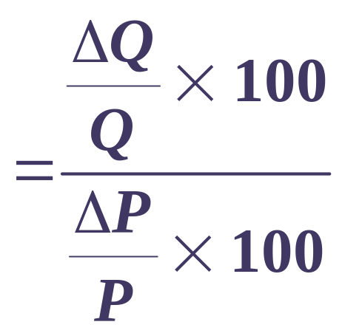
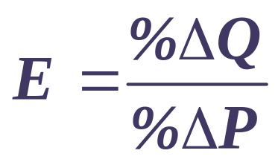
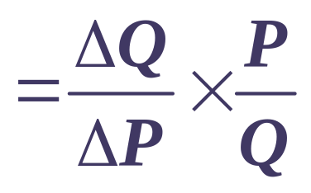
Tính độ co giãn của cầu theo giá
Độ co giãn theo giá có thể được tính bằng cách nhân độ dốc của đường cầu (ΔQ/ΔP) với tỉ số giữa giá và lượng (P/Q)

Slide 93
Tính độ co giãn của cầu theo giá
Độ co giãn của cầu theo giá có thể tính tại khoảng (hay đoạn) dọc theo đường cầu, hay tại một điểm nào đó trên đường cầu
  Nếu sự thay đổi của giá là tương đối nhỏ, tính độ co giãn tại một điểm là phù hợp hơn
  Nếu sự thay đổi của giá trải ra một khoảng lớn dọc theo đường cầu, tính theo đoạn cho một kết quả chính xác hơn

Slide 94
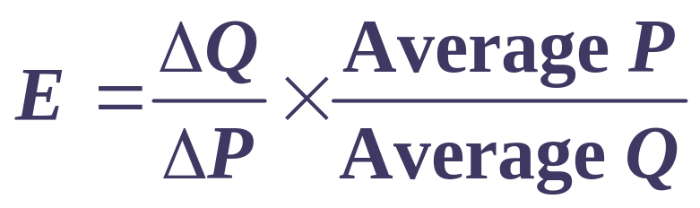
Tính độ co giãn trên một khoảng
Khi tính độ co giãn của cầu theo giá trên một khoảng của đường cầu, sử dụng công thức tính độ co giãn khoảng hay đoạn

Slide 95
Tính độ co giãn tại một điểm
Khi tính độ co giãn của cầu theo giá tại một điểm, nhân độ dốc của đường cầu (ΔQ/ΔP), được tính tại điểm cần đo, với tỉ số P/Q, sử dụng giá trị của P và của Q tại điểm đo
Phương pháp tính co giãn điểm phụ thuộc vào dạng của đường cầu.

Slide 96

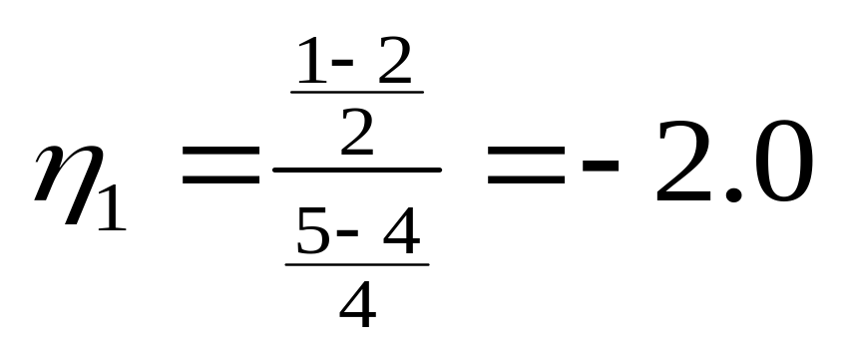
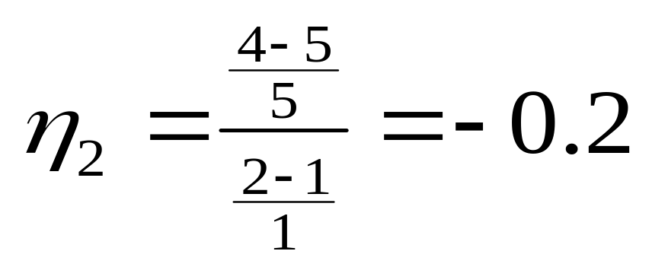
Tính độ co giãn
Giá
5
η₁
4
3
2
η₂
1
1
2
3
4
5
Lượng

Slide 97
Độ co giãn (thường) thay đổi dọc theo đường cầu
Với đường cầu tuyến tính, giá và ⏐E_{D}⏐thay đổi trực tiếp
  Giá càng cao, cầu càng co giãn
  Giá càng thấp, cầu càng ít co giãn
Với đường cầu phi tuyến, không có quy tắc nào nói lên mối quan hệ giữa giá và lượng
Trường hợp đặc biệt Q = aP^{b} có độ co giãn theo giá không đổi ( = b với mọi mức giá)

Slide 98
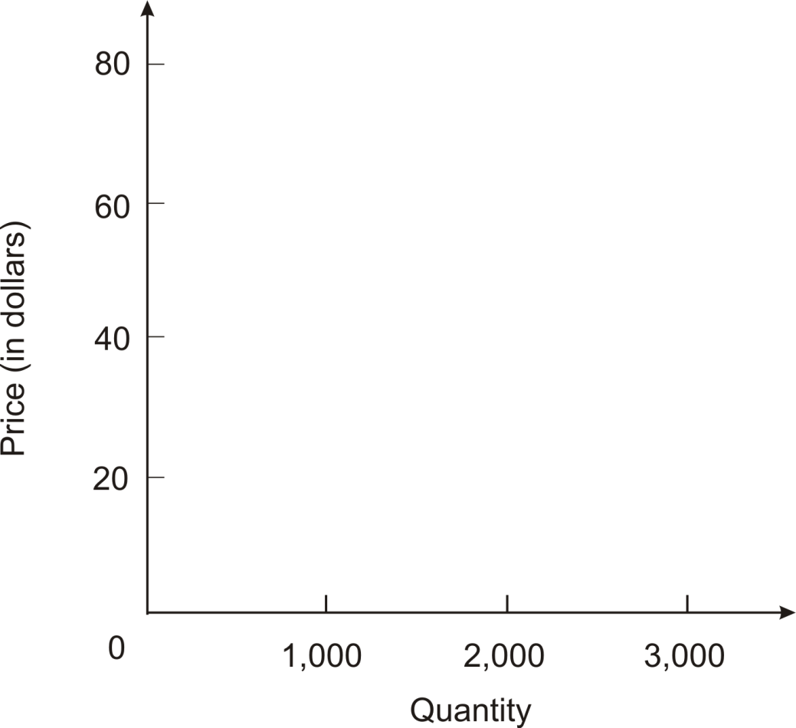
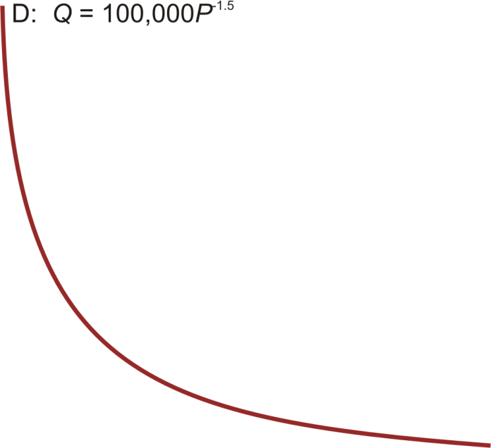
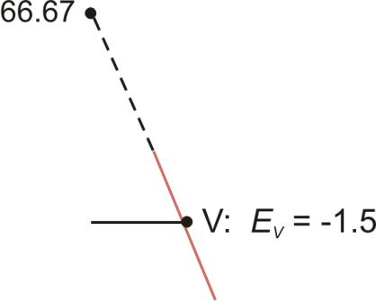
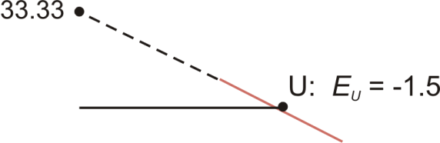
Độ co giãn của cầu không đổi

Slide 99
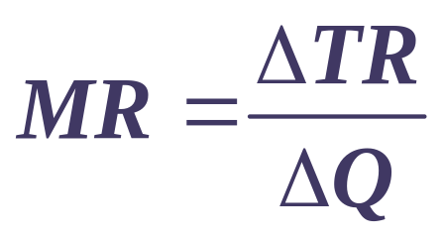
Tính độ co giãn trên một khoảng
Doanh thu biên (MR) là sự thay đổi của tổng doanh thu khi lượng bán thay đổi một đơn vị
Vì MR đo mức độ thay đổi về tổng doanh thu khi sô lượng thay đổi, MR là độ dốc của đường tổng doanh thu (TR)

Slide 100
Cầu và doanh thu biên
Lượng bán (Q) | Giá | TR = P × Q | MR = ΔTR/ΔQ
0 | $4.50
1 | 4.00
2 | 3.50
3 | 3.10
4 | 2.80
5 | 2.40
6 | 2.00
7 | 1.50
$ 0
--
$4.00
$4.00
$7.00
$3.00
$9.30
$2.30
$11.20
$1.90
$12.00
$0.80
$12.00
$0
$10.50
$-1.50

Slide 101
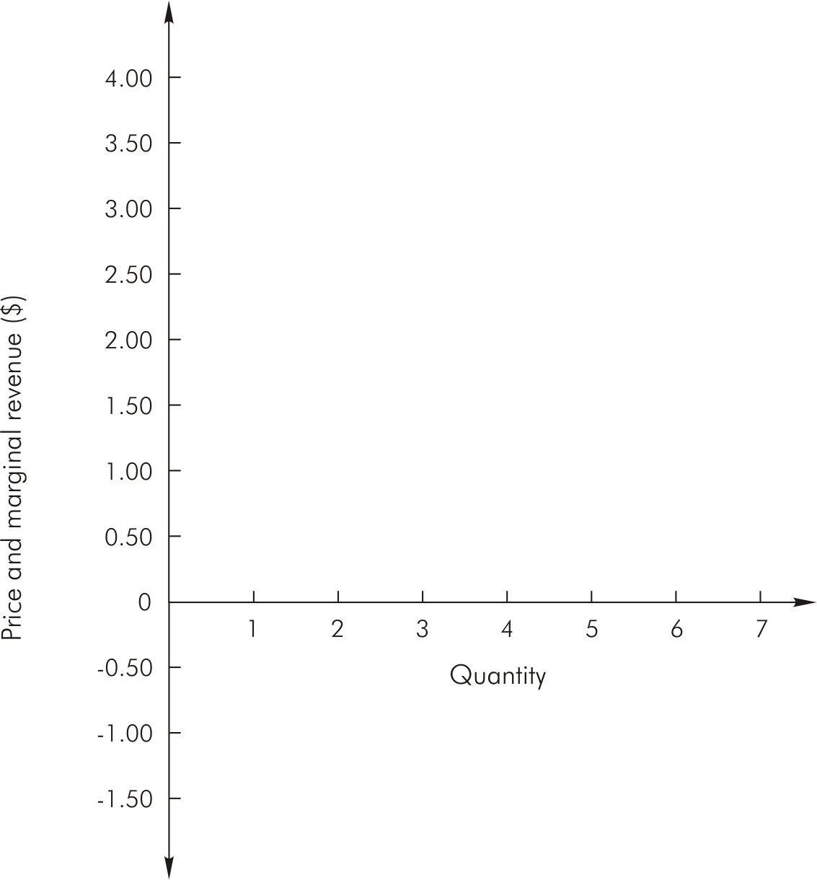
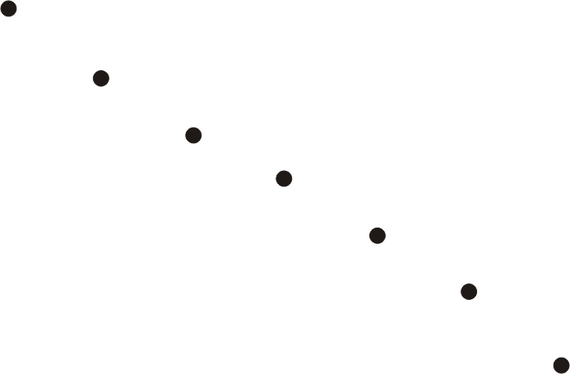
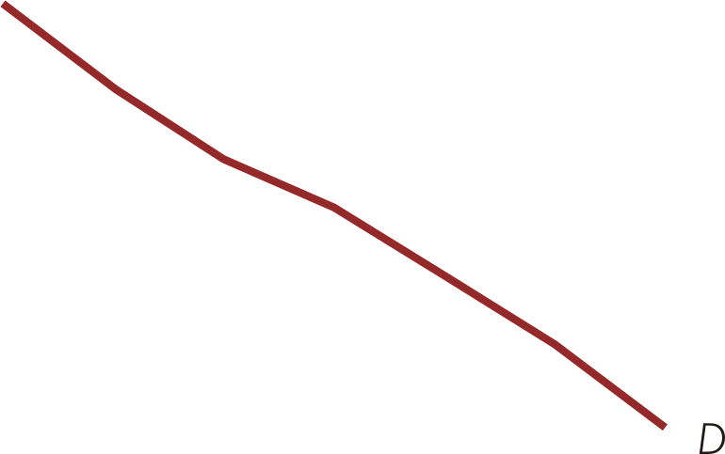
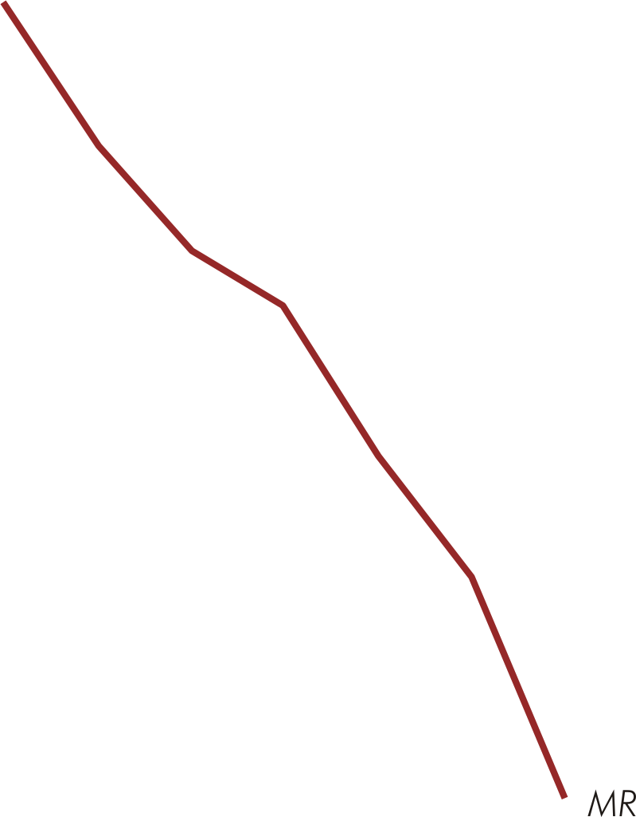
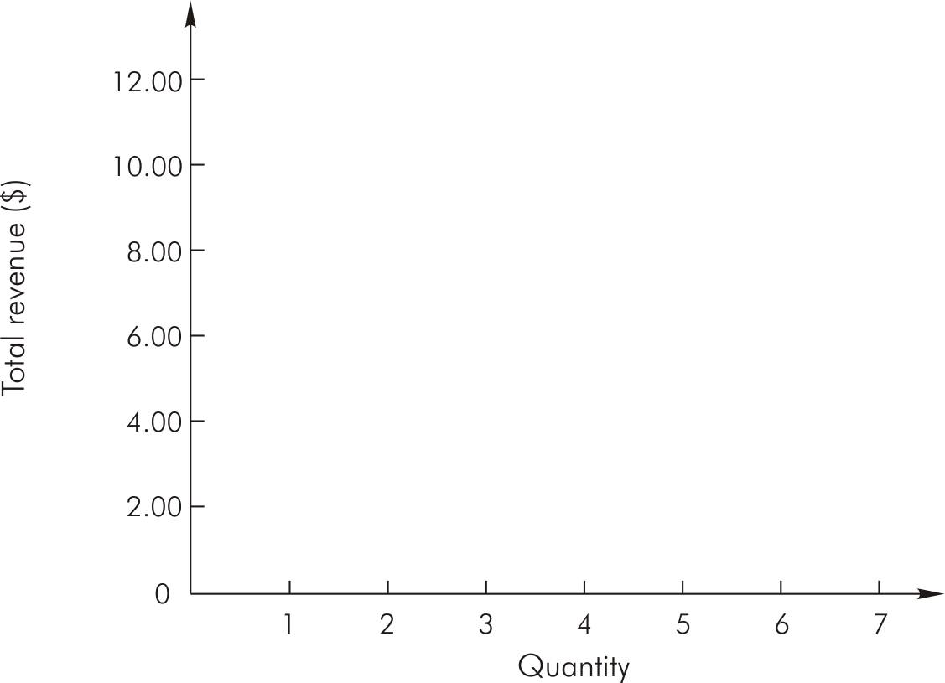

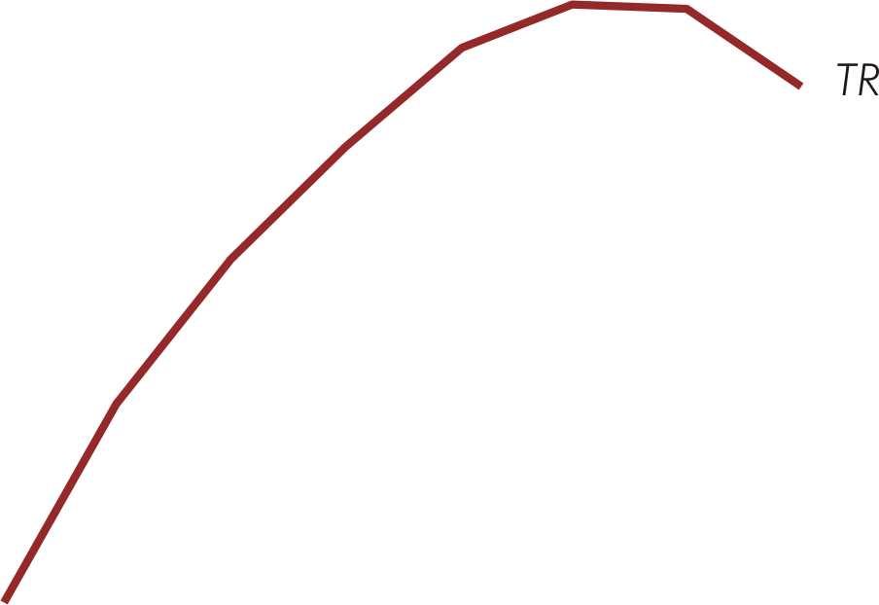
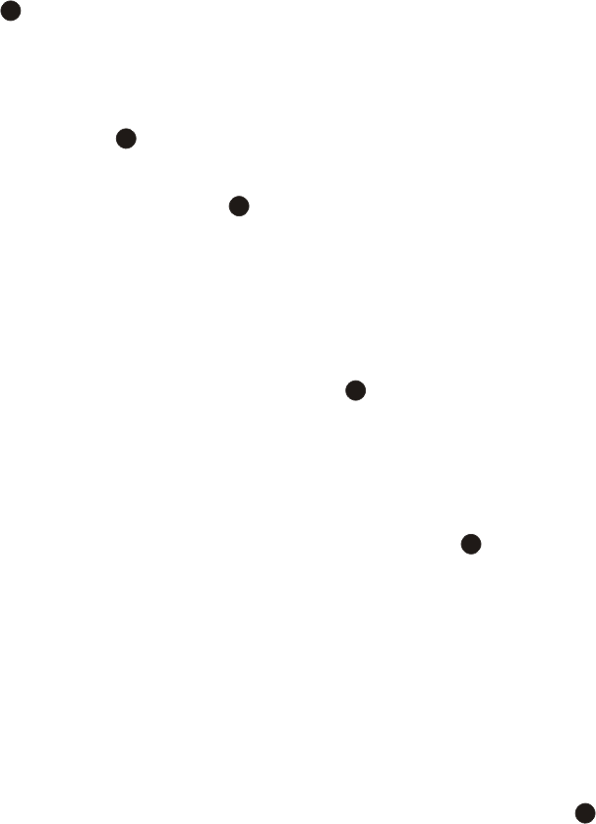
Cầu, MR và TR
Hình A
Hình B

Slide 102
Cầu và doanh thu biên
Khi hàm cầu ngược là tuyến tính, P = A + BQ
  Doanh thu biên cũng tuyến tính, cắt trục thẳng đứng (trục giá) tại cùng điểm với đường cầu & và có độ dốc gấp đôi đường cầu
  MR = A + 2BQ

Slide 103
Cầu tuyến tính, MR và độ co giãn
P
⏐Ed⏐ > 1 ⇒ Đoạn co giãn
⏐Ed⏐ = 1 ⇒ Đoạn co giãn đvị
⏐Ed⏐ < 1 ⇒ Đoạn kg co giãn
Qd
TR
Qd

Slide 104
MR, TR và độ co giãn theo giá
Doanh thu biên | Tổng doanh thu | Độ co giãn của cầu theo giá
MR > 0 |  | Elastic (⏐E⏐> 1)
MR = 0 |  | Unit elastic (⏐E⏐= 1)
MR < 0 |  | Inelastic (⏐E⏐< 1)
TR tăng khi Q tăng
Co giãn (⏐E⏐> 1)
TR tối đa
Co giãn đvị (⏐E⏐= 1)
TR giảm khi Q tăng
Ít co giãn (⏐E⏐< 1)

Slide 105
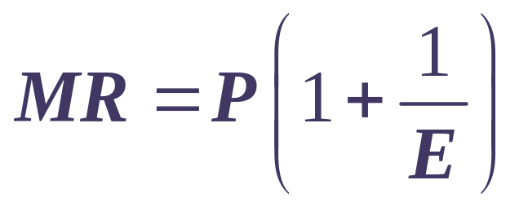
MR và độ co giãn theo giá
Với đường cầu và đường doanh thu biên, mối quan hệ giữa doanh thu biên, giá, và độ co giãn có thể được diễn giải bằng

Slide 106
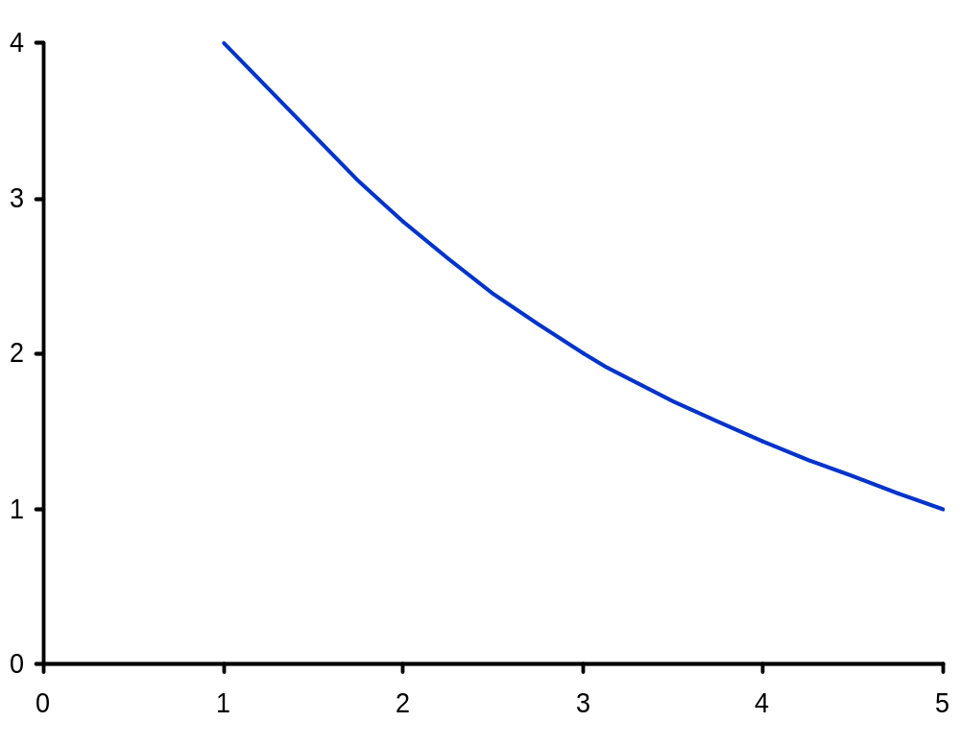

Tổng chi tiêu của khách hàng
P(£)
Tổng chi tiêu của khách hàng
=
Tổng doanh số của hãng
=
£2 x 3tr = £6tr
D
Q (triệu đơn vị)

Slide 107
Cầu co giãn và tổng doanh thu
P(£)
Chi tiêu giảm khi
giá tăng
b
5
a
4
D
0
10
20
Q (triệu đvị)

Slide 108
Cầu không co giãn và tổng doanh thu
P(£)
c
Chi tiêu tăng
khi giá tăng
8
a
4
D
0
15
20
Q (triệu đvị)

Slide 109
Những trường hợp đặc biệt: Cầu hoàn toàn không co giãn (E_{D} = 0)
D
P
P₂
b
P₁
a
O
Q₁
Q

Slide 110
Trường hợp đặc biệt: Cầu hoàn toàn co giãn (E _{D}= ∞)
P
a
b
P₁
D
O
Q₁
Q₂
Q

Slide 111
Những trường hợp đặc biệt: Cầu co giãn đơn vị (E_{D} = –1)
P
a
20
b
8
D
O
40
100
Q

Slide 112
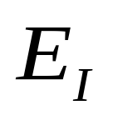
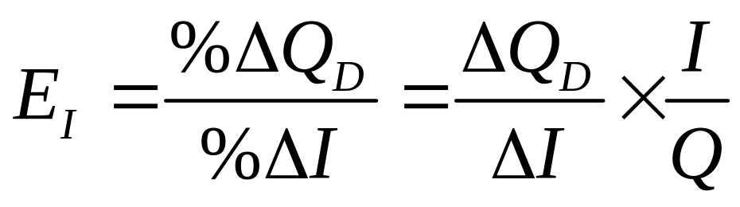
Độ co giãn theo thu nhập
Độ co giãn theo thu nhập ( ) đo sự phản ứng của số lượng yêu cầu theo sự thay đổi của thu nhập, giữ giá hàng và tất cả các yếu tố khác (ảnh hưởng đến cầu) không đổi
  > 0 : hàng hóa thông thường
  < 0 : hàng hóa thứ cấp

Slide 113
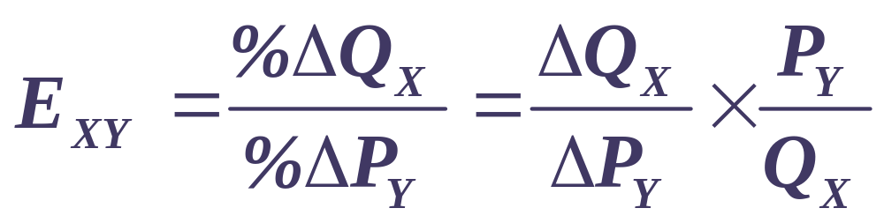
Độ co giãn giá chéo
Độ co giãn giá chéo (E_{XY}) đo sự phản ứng của số lượng yêu cầu về hàng hóa X theo sự thay đổi về giá của hàng hóa thay thế Y, giữ giá của X và tất cả các yếu tố khác (ảnh hưởng đến cầu về X) không đổi
  > 0 : hai hàng hóa thay thế
  < 0 : hai hàng hóa bổ sung

Slide 114
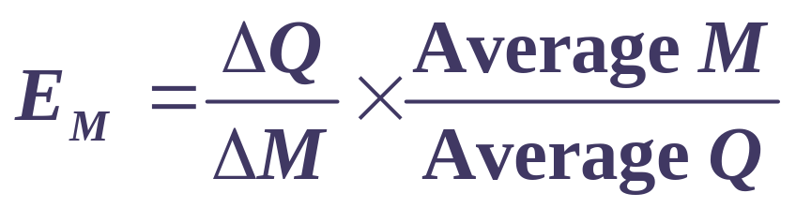
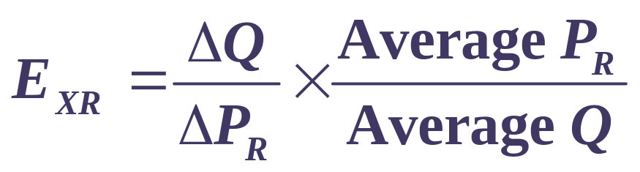
Đo độ co giãn trên đoạn
Để tính các hệ số co giãn theo thu nhập và hệ số co giãn giá chéo trên một đoạn, có thể sử dụng các công thức sau đây:

Slide 115
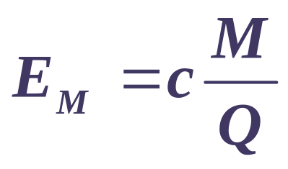
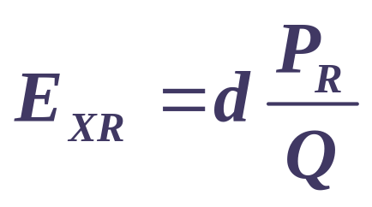
Đo độ co giãn tại một điểm
Đối với hàm cầu tuyến tính có dạng
Q_{x} = a + bP_{x} + cM + dP_{y} nên sử dụng công thức tính độ co giãn điểm để tính độ co giãn theo thu nhập và độ co giãn giá chéo như sau:

Slide 116
Các ứng dụng về độ co giãn của cầu
    Chiến lược định giá dựa trên chiến lược giá của các đối thủ cạnh tranh
    Các chiến lược làm cho một sản phẩm ít co giãn giá chéo hơn
    Tác động của sự bùng nổ kinh tế hay suy thoái kinh tế
    Tác động của những chiến dịch quảng cáo
Notes:
11

